Slide 1
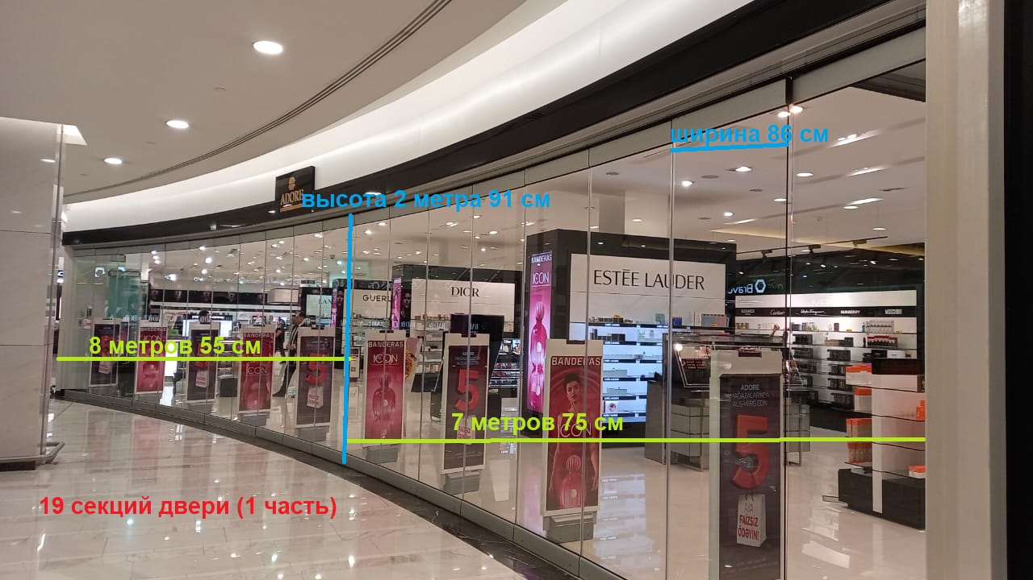
Зона со стороны NYX – общий вид.

Slide 2
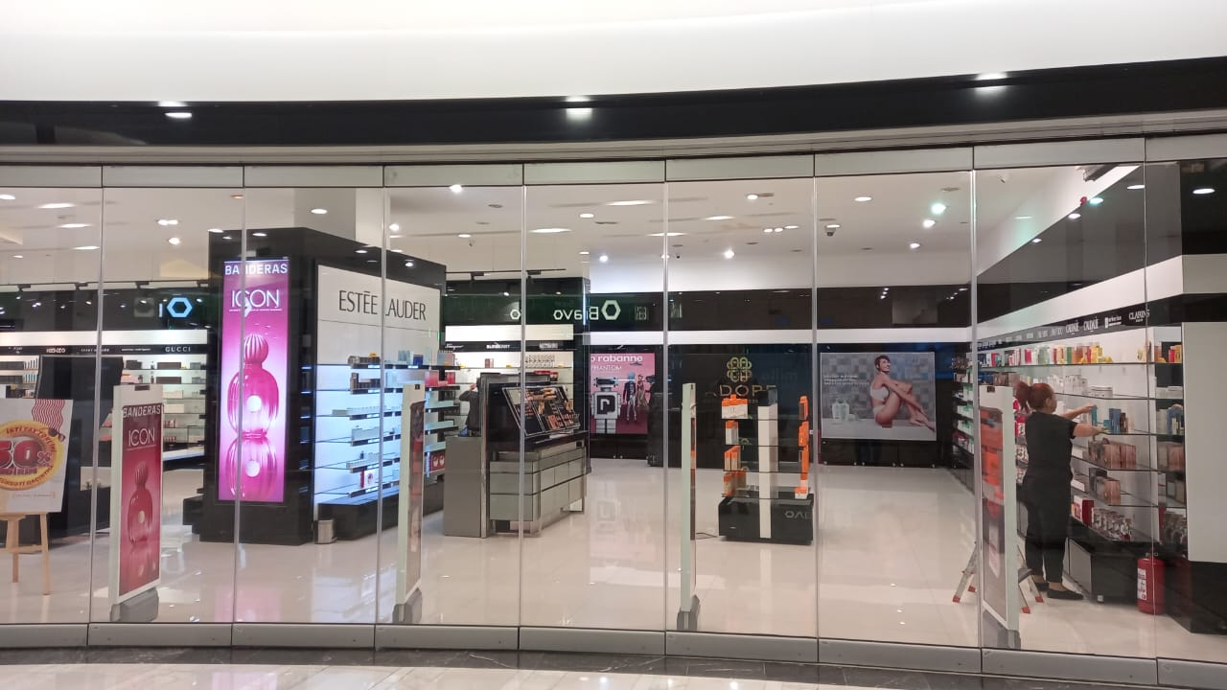
Зона со стороны NYX – правая сторона (9 секций двери).

Slide 3
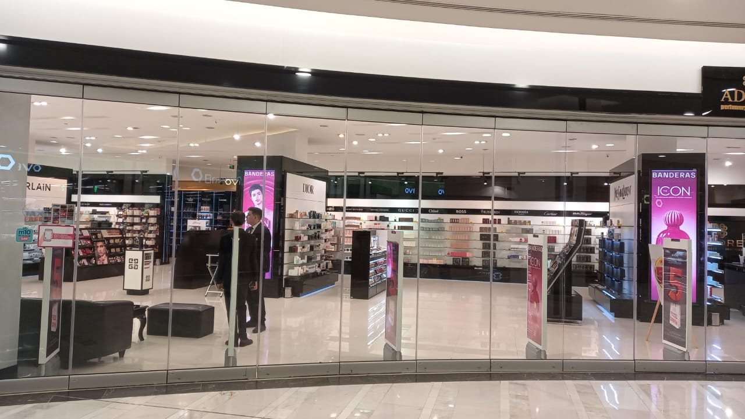
Зона со стороны NYX – левая сторона (10 секций двери).

